Slide 1

PLAN COMÚN | NIVEL 3° MEDIO
MÓDULO 2
GESTIÓN
COMERCIAL TRIBUTARIA
En estos documentos se utilizarán de manera inclusiva términos como: el estudiante, el docente, el compañero u otras palabras equivalentes y sus respectivos plurales, es decir, con ellas, se hace referencia tanto a hombres como a mujeres.

Slide 2
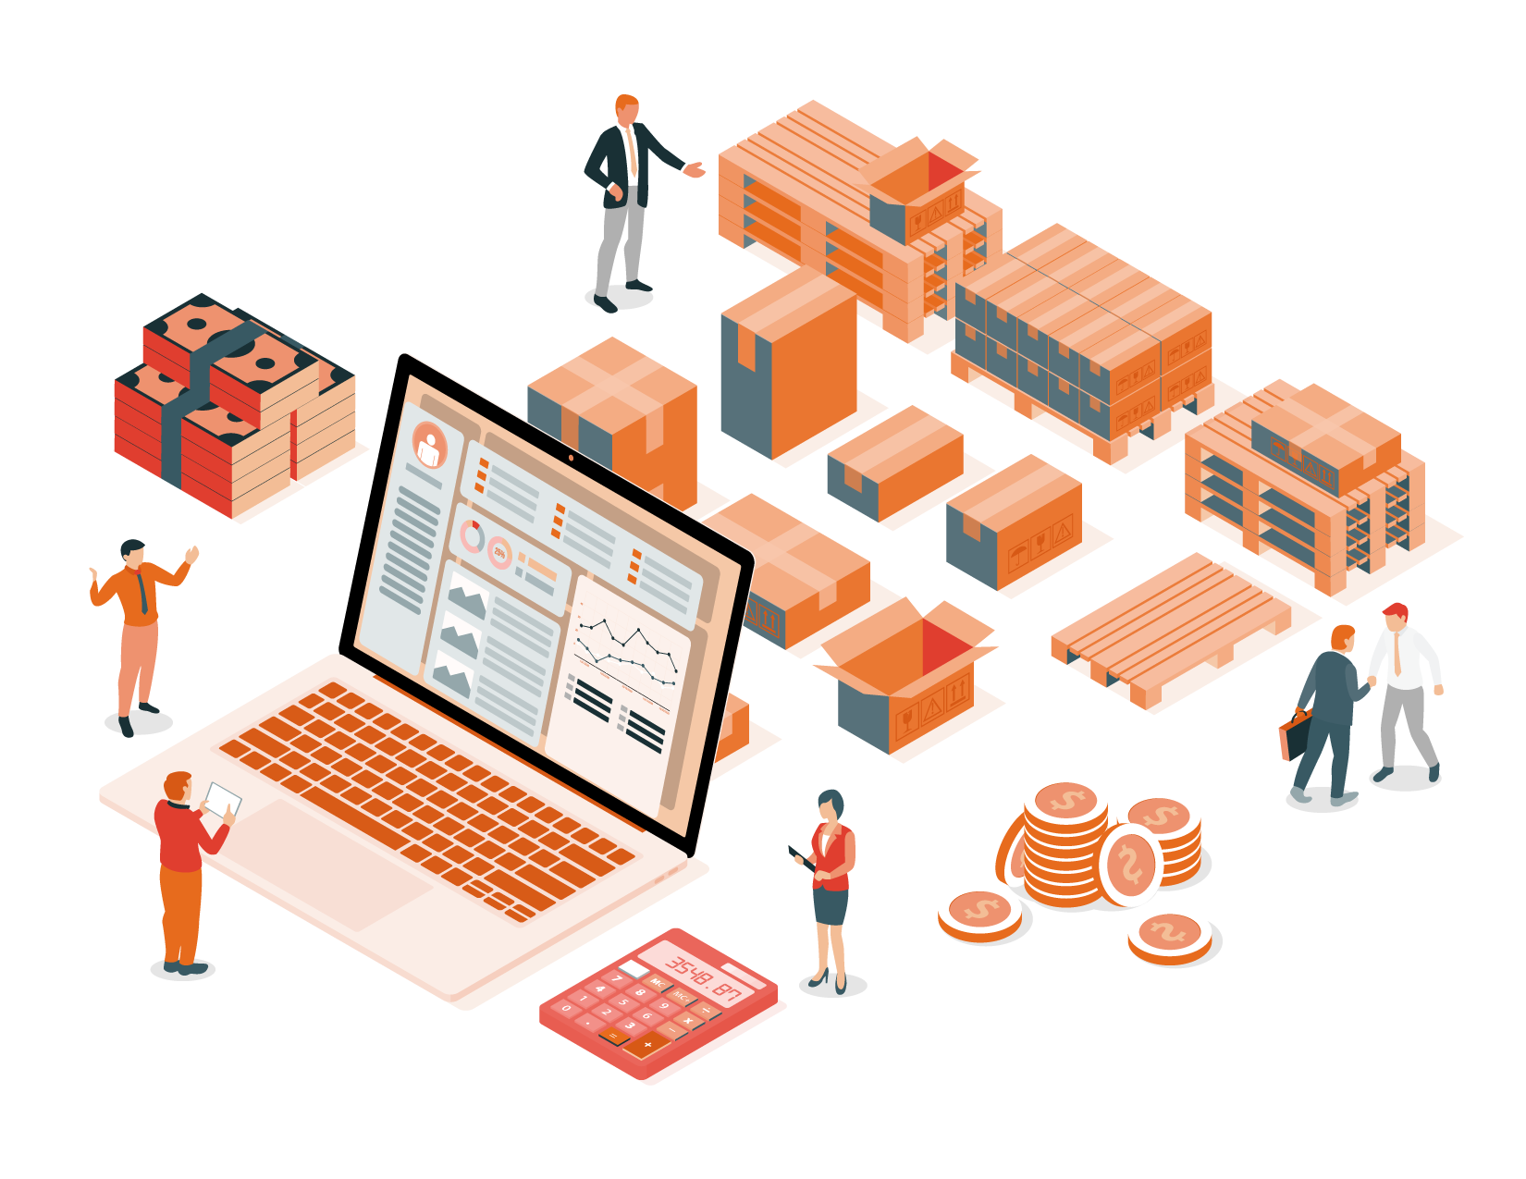
MÓDULO 2 | GESTIÓN COMERCIAL TRIBUTARIA
ACTIVIDAD 3
MONTOS CORRESPONDIENTES
EN UNA IMPORTACIÓN
Y EXPORTACIÓN

Slide 3





OBJETIVO DE APRENDIZAJE
APRENDIZAJE ESPERADO
CRITERIOS DE EVALUACIÓN
OA 1 Leer y utilizar información contable básica acerca de la marcha de la empresa, incluida información sobre importaciones y/o exportaciones, de acuerdo a las normas internacionales de contabilidad (NIC) y de información financiera (NIIF).
OA Genérico
B – C - H
1 Gestiona la documentación mercantil de las importaciones y/o exportaciones conforme a las disposiciones contables y tributarias vigentes.
1.2 Calcula los montos correspondientes a precios, descuentos, intereses, aranceles, franquicias e impuestos establecidos en una importación y exportación, de acuerdo a la normativa legal vigente.

Slide 4

RECORDEMOS
¿QUÉ APRENDIMOS LA ACTIVIDAD ANTERIOR?
COMERCIO INTERNACIONAL Y LOS FACTORES QUE INCIDENEN SU ENTORNO:
1
Identificamos las funciones de las instituciones gubernamentales nacionales que están relacionadas con el Comercio Internacional.
2
Conocimos el rol del Servicio de Aduana y del Banco Central en el ámbito del Comercio Internacional.

Slide 5

RECORDEMOS
¿QUÉ APRENDIMOS LA ACTIVIDAD ANTERIOR?
Para revisar los aprendizajes trabajados en actividad anterior, te invito a que respondas dos preguntas respecto al Banco Central para saber cuánto aprendimos.
1. ¿Cuáles son las principales funciones del Banco Central?
2. Según tu criterio, ¿Cuáles son los principales artículos que rigen la ley Orgánica Constitucional?
¡Muy bien!
Te invitamos a profundizar revisando
la siguiente presentación

Slide 6

INTRODUCCIÓN AL MÓDULO
En los temas que conciernen tocar a continuación, lo fundamental será, que identifiquen la función
que cumplen los INCOTERMS, en el comercio internacional, además de conocer los documentos que se utilizarán en este proceso de comercio internacional y la forma de pago de estos, a través del cálculo de los diferentes valores de monedas internacionales. Para esto, será necesario la adquisición de conocimientos, a través de conceptos, características y cálculo de los diferentes valores asociados a los temas presentes.
A continuación te presentamos una historia real, la hemos llamado “¿De qué forma hago
crecer mi Pyme?!, que nos permitirá comprender la importancia de conocer la normativa
y legislación vigente.

Slide 7
INTRODUCCIÓN AL MÓDULO
¿DE QUÉ FORMA HAGO CRECER MI PYME?
Un exportador en Estados Unidos conviene con un cliente en Chile vender 250 camisetas. La factura se hace en pesos chilenos y se conviene un precio de 160.000. CLP, pagaderos en 90 días. Los CLP se convertirán inmediatamente en Dólar (USD).
El tipo de cambio es 766,80 USD, y por tanto, el exportador espera recibir: 250 camisetas a (160.000 ÷ 766,80USD) = 250 x USD208,80 = USD 52,200
El coste de las camisetas es de USD 52 por unidad y por tanto el beneficio esperado es: USD 52,200 - (250 x USD 52) = USD 39.200,00
Sin embargo, dado el plazo de 90 días para el pago, el beneficio esperado depende de la cotización del USD en dicho plazo.
Al poner atención en esta situación no nos centraremos en este momento en cómo realizar los cálculos, sino en que dadas condiciones determinadas, las ganancias pueden estar comprometidas, veamos dos casos:
FUENTE:
https://rua.ua.es/dspace/bitstream/10045/28564/1/2013_Temas_1-4.pdf

Slide 8
INTRODUCCIÓN AL MÓDULO
¿DE QUÉ FORMA HAGO CRECER MI PYME?
Caso 1: el USD reduce su valor a: 750 USD/CLP.
Caso 2: el USD aumenta su valor a 786 USD/CLP.
CASO 1
• El exportador USD recibe:
• 250 camisetas a (160.000 ÷ 750 USD/CLP) = USD 53,333
• Con un beneficio de: USD 40,083 - USD 39,200 = USD 0.883
• Identificación del riesgo: que el USD reduzca su valor.
Lo cual es menos de lo esperado
CASO 2
• El tipo de cambio aumenta su valor a 786 USD/CLP.
• 250 camisetas a (160.000 ÷ 786 USD/CLP) = USD 50,891
• Con un beneficio de: USD 38,140 – USD 39,300 = 1,16
Lo cual es superior a lo esperado

Slide 9

3
MENÚ DE LA ACTIVIDAD
MONTOS CORRESPONDIENTES EN UNA IMPORTACIÓN Y EXPORTACIÓN
Al término de la actividad estarás en condiciones de:
1
Conocer las características de los INCOTERMS.
2
Analizar relación entre la carta de crédito, cobranza extranjera y pagos.
Calcular la conversión de las divisas internacionales del Dólar y Euro de acuerdo a la normativa legal vigente.
3
9
PLAN COMÚN | 3° Medio | Presentación

Slide 10


¿QUÉ SON LOS INCOTERMS?
Los incoterms son reglas elaboradas por la Cámara de Comercio Internacional, que se utilizan en los contratos de compraventa internacional. Su nombre proviene de international commercial terms (términos internacionales de comercio).
Estos términos se emplean para determinar en qué momento de la compra se transmite el riesgo sobre la mercancía y las responsabilidades del comprador y vendedor. A pesar de que sean de uso voluntario, la mayoría de las transacciones internacionales se rigen bajo las normas establecidas en los incoterms. La propia convención CISG reconoce la importancia de los incoterms.

Slide 11
¿QUÉ SON LOS INCOTERMS?
¿Qué aspectos de la compraventa internacional regulan los incoterms?
La entrega de mercancías: Es la obligación primordial del vendedor.
La transmisión de los riesgos: Es importante no confundir transmisión de los riesgos con transmisión de la propiedad. Los riesgos se transmiten en el lugar (fábrica, muelle, buque) y en el momento temporal especificado en el contrato y en el incoterm.
La distribución de gastos: Generalmente el vendedor corre con los gastos necesarios para poner la mercancía a disposición del comprador. También se puede acordar la contratación de un seguro para las mercancías hasta su llegada al destino.
Trámites aduaneros: Lo habitual es que el vendedor sea el responsable de la exportación, salvo en el caso del Incoterm EXW (Ex Works), donde el comprador correrá con la responsabilidad de los trámites de exportación, para lo que contratará un agente de aduanas.

Slide 12

CLÁUSULAS DE COMPRAVENTA INCOTERMS
Otro de los aspectos que se deben manejar al momento de realizar una importación tiene que ver con las cláusulas de compraventa o INCOTERMS, los cuales se refieren a la forma de establecer el precio de las mercancías, el lugar y momento de entrega y la responsabilidad que sobre ello tienen tanto el vendedor como el comprador. Los Incoterms de mayor uso se han clasificado en cuatro grupos que son:
EXW... EX WORKS (lugar convenido). En fábrica.
FCA...FREE CARRIER (lugar convenido). Medio de transporte.
FAS... FREE ALONGSIDE SHIP (libre al costado del buque).
FOB...FREE ON BOARD (libre a bordo del buque).
CFR...COST AND FREIGTH (costo y flete).

Slide 13
CLÁUSULAS DE COMPRAVENTA INCOTERMS
CIF...COST, INSURANCE AND FREIGGHT (costo, seguro y flete).
CPT...CARRIAGE PAID TO (flete - porte pagado hasta).
CIP...CARRIAGE AND UNSURANCE PAID TO (flete, porte y seguro pagado hasta).
DAF...DELIVERED AT FRONTIER (entregado en frontera).
DES...DELIVERED EX SHIP (entregado sobre el buque en el puerto de destino).
DEQ...DELIVERED EX QUAY (entregado sobre el muelle en el puerto de destino).
DDU...DELIVERED DUTY UNPAID (entregado con derechos no pagados).
DDP...DELIVERED DUTY PAID (entregado con derechos pagados).

Slide 14
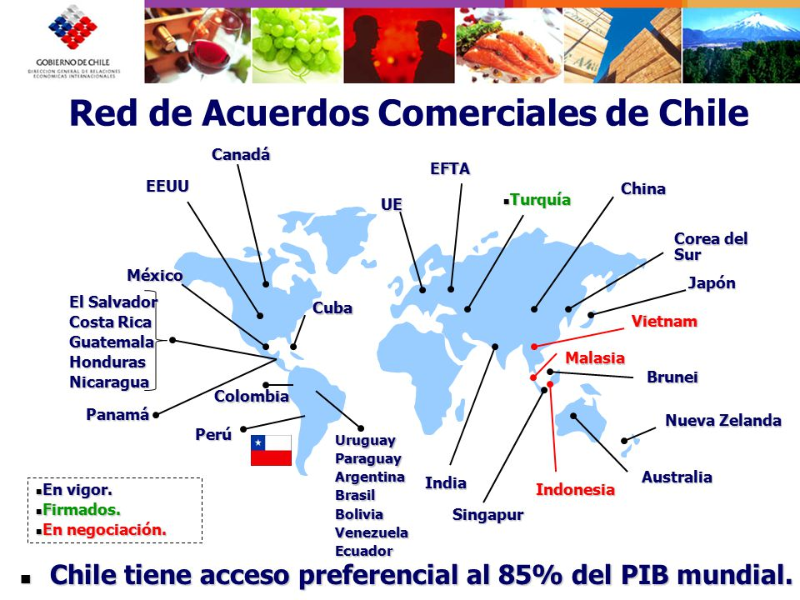
TRATADOS DE LIBRE COMERCIO (TLC)
Un tratado de libre comercio (TLC) es un acuerdo comercial vinculante que suscriben dos o más países para acordar la concesión de preferencias arancelarias mutuas y la reducción de barreras no arancelarias al comercio de bienes y servicios.
Chile mantiene múltiples tratados o convenios comerciales con diferentes países del mundo o bien, comunidades de países.

Slide 15

TRATADOS DE LIBRE COMERCIO (TLC)
Chile y EL Mercosur
En 1991 se suscribió el tratado que dio origen al Mercado Común del Sur, MERCOSUR. Su principal meta es aumentar el grado de eficiencia y competitividad de las economías de los países integrantes, ampliando las actuales dimensiones de sus mercados y acelerando su desarrollo económico. Para obtener esto se busca el aprovechamiento eficaz de los recursos disponibles, la preservación del medio ambiente, el mejoramiento
de las comunicaciones, la coordinación de las políticas
macroeconómicas y la complementación de los diferentes sectores
de la economía.

Slide 16


REALICEMOS UNA PAUSA
REFLEXIONEMOS
Reúnanse en parejas y cada uno en su cuaderno registre las respuestas a las siguientes preguntas:
1. Las principales características que lograron identificar de los INCOTERMS.
2. Reflexionen ¿Por qué creen que debemos aplicar los INCOTERMS a la hora de comercializar internacionalmente?
Te invito a compartir tus respuestas a través
de un plenario con los demás grupos.
¡Muy bien!

Slide 17
REFLEXIÓN
Los INCOTERMS al ser cláusulas, cumplen una función de gran relevancia en su aplicación, ya que de estos depende que se efectué un buen acto de comercio, y que este tenga todas las condiciones generales requeridas para estar en regla. Sin estas cláusulas, los actos de comercio no tendrían un respaldo formal y sería más complejo realizar comercio internacional.
¡Muy bien!

Slide 18
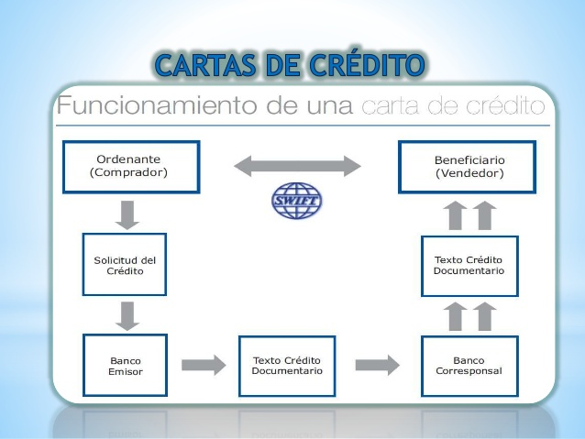
¿CÓMO PAGAMOS EN EL COMERCIO INTERNACIONAL?
Carta de crédito Una carta de crédito es básicamente un instrumento de pago esencial en el transporte marítimo y en el comercio internacional. Estas cartas de crédito se utilizan no solamente en las importaciones, sino también en las exportaciones.
Su importancia radica en que a través de estos documentos, los bancos pueden realizar o en su caso, recibir el pago de un tercero contra la entrega de la documentación, ya sea del embarque o el transporte marítimo de mercancías.

Slide 19
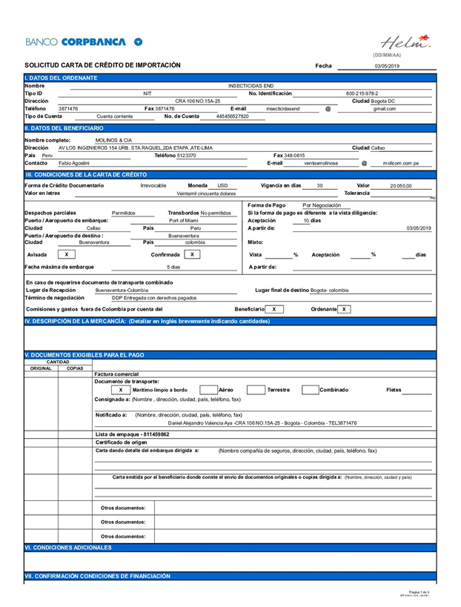
SOLICITUD DE APERTURA DE CARTA DE CRÉDITO
Esta etapa es muy importante, porque con los antecedentes que obtuvo el importador en el primer paso, está en condiciones de solicitar en su banco comercial, la apertura de la Carta de Crédito (Acreditivo), cuya modalidad es la más usual y que ofrece mayor seguridad, tanto para el exportador (proveedor) de recibir el pago de las mercancías, como para el importador de obtener su producto en las condiciones más adecuadas.

Slide 20
COBRANZA EXTRANJERA
Es el proceso por el cual los bancos reciben los documentos financieros (cheque, letra de cambio o pagaré) y/o comerciales (facturas, documentos de embarque) con el objeto de obtener la aceptación y/o pagos de los mismos.
Se basa en la mutua confianza entre importador y exportador (consignatario y consignante).
Los bancos comerciales no tienen más responsabilidades que seguir las instrucciones de cobro dadas por el exportador (ordenante) al momento de presentar los documentos de embarque para ser entregados al importador (girador), siempre y cuando este último cumpla las condiciones preestablecidas.
En esta modalidad, los gastos por concepto de comisiones bancarias son sustancialmente inferiores al acreditivo.

Slide 21
CARACTERÍSTICAS PARA CONFECCIONAR LA CARTA DE CRÉDITO
Para la confección de la carta de crédito es necesario tener en cuenta las siguientes menciones:
Se firma el contrato de compra venta donde se acuerdan las condiciones de la operación y cobranza.
El exportador (ordenante) efectúa el embarque de la mercadería.
Reunidos los documentos de embarque, el exportador los entrega a su banco (remitente) junto con la orden de cobro que tiene las instrucciones sobre el manejo de dichos documentos.
El banco remitente verifica que los documentos estén en orden y los envía a uno de sus corresponsales en el país del importador, transcribiendo las instrucciones sobre el manejo de la cobranza.

Slide 22
CARACTERÍSTICAS PARA CONFECCIONAR LA CARTA DE CRÉDITO
El banco presentador avisa la cobranza al importador, indicando sus condiciones.
El importador (girado) acepta los términos de la cobranza.
El importador procede a la aceptación o al pago del valor de los documentos y el banco se los entrega.
El banco presentador remesa al banco remitente el pago efectuado por el importador.
El banco cobrador pone a disposición del exportador el valor recibido.

Slide 23

TIPOS DE PAGOS PARA LA CARTA DE CRÉDITO
En cualquiera forma de pago participan 4 Entidades:
Banco Comercial del Importador (extranjero)
Banco Comercial del Exportador (nacional)
El Importador
El Exportador
Las tres formas de pago más utilizadas son:
Acreditivo
Cobranza Extranjera
Contado

Slide 24
REALICEMOS UNA PAUSA
REFLEXIONEMOS
Reflexionemos sobre el contenido tratado y su importancia en el comercio internacional, para esto los invito a que en parejas analicen y traten de responder a las siguientes preguntas:
1. ¿Podrían mencionar alguna diferencia entre pago al contado y cobranza extranjera?
2. ¿Por qué creen que un comerciante, debería utilizar la carta de crédito?, ¿Podrías explicarlo con un ejemplo?
3. ¿Cuáles son las características de la carta de crédito que comprendiste y cuáles no comprendiste con claridad?
Te invito a compartir tus respuestas
con los demás grupos.
¡Muy bien!

Slide 25
REFLEXIÓN
Las ideas que surgen de una pausa reflexiva, muchas veces son diversas, pero es necesario compartir con tus compañeros y en conjunto complementar sus conocimientos, así puede resultar más sencillo aclarar dudas.
Tener claro que el comercio internacional involucra muchos actores y que de estos depende un buen acto de comercio entre países.
¡Muy bien!

Slide 26
BANCO CENTRAL Y TIPOS DE CAMBIO
Aquí el exportador informa al Banco Central de Chile el destino de las divisas por concepto de su exportación, en un plazo máximo de 270 días desde la fecha de embarque. Además, solicita los beneficios de fomento a las exportaciones en el caso de que algún producto esté contemplado en los incentivos a éstos.
Los tipos de cambio y paridades corresponden a la relación de intercambio que existe entre dos monedas extranjeras. Los tipos de cambio se refieren a la cantidad de pesos chilenos por una unidad de moneda extrajera. Entre éstos, destaca el Dólar Observado (pesos chilenos por dólares de los Estados Unidos de América), que corresponde al precio promedio ponderado de las transacciones realizadas por las empresas bancarias el día hábil anterior. Este indicador es utilizado por distintos agentes como referente para la valorización de activos y pasivos en moneda extranjera. Por su parte, las paridades corresponden al monto en una moneda de un determinado país que es equivalente a un dólar de los Estados Unidos de América.

Slide 27
TIPOS DE CAMBIO
El Tipo de Cambio Real (TCR) corresponde al producto del tipo de cambio nominal observado y el índice de precios externos, deflactado por el IPC (Índice de Precios al Consumidor). Es un índice que mide la competitividad de Chile con respecto a sus principales socios comerciales, utilizando para su cálculo la evolución de las paridades e índices de inflación de cada uno de dichos países.
Los principales pares de divisas comerciadas en el mercado de divisas son:
CLP/USD: peso chile y dólar estadounidense
EUR/USD: euro y dólar estadounidense
USD/JPY: dólar estadounidense y jen japonés
GBP/USD: libra esterlina y dólar estadounidense
USD/CAD: dólar estadounidense y dólar canadiense
AUD/USD: dólar australiano y dólar estadounidense
USD/CHF: dólar estadounidense y franco suizo
EUR/JPY: euro y jen japonés
En síntesis el tipo de cambio es el precio de una moneda en término de otra.

Slide 28
INTERVENCIÓN
Para mantener el tipo de cambio fijo a un nivel determinado las autoridades tienen que intervenir en el mercado.
Al igual que en el mercado de cualquier bien, para mantener fijo el tipo de cambio las autoridades tendrán que:
Ejemplo
• Vender euros cuando hay exceso de demanda de euros al tipo de cambio actual,
• Comprar euros si se reduce la demanda de euros al tipo de cambio actual
La competitividad internacional se mide con el tipo de cambio real, el cual a su vez, mide el precio de los bienes de distintos países en términos de una moneda común.
La competitividad internacional se mide con el tipo de cambio real, el cual a su vez, mide el precio de los bienes de distintos países en términos de una moneda común.
FUENTE:
https://rua.ua.es/dspace/bitstream/10045/28564/1/2013_Temas_1-4.pdf

Slide 29

FLUCTUACIONES DEL TIPO DE CAMBIO
Las fluctuaciones del tipo de cambio afectan una serie de variables económicas:
Precios
Salarios
Tipos de interés
Oportunidades de empleo
Y por tanto, tiene consecuencias directas e indirectas sobre el bienestar de los agentes económicos.
FUENTE:
https://rua.ua.es/dspace/bitstream/10045/28564/1/2013_Temas_1-4.pdf

Slide 30
TIPOS DE DIVISAS
Las tipos de divisas que existen son:
Divisa convertible: las divisas convertibles son las que pueden intercambiarse libremente por otras, es decir, que no tiene restricción de control de cambios.
Divisa no convertible: divisas que no son aceptadas en el mercado internacional.
Divisa bilateral: este tipo de divisa se utiliza en la liquidación de operaciones entre diversos países que hayan suscrito convenios bilaterales.
Divisa exótica: se denominan así a las divisas que no tienen un amplio mercado internacional.
Divisa fuerte: divisa que mantiene cierta estabilidad cambiaria. Suelen ser países con baja inflación, una divisa fuerte suele representar a una economía fuerte.

Slide 31
MERCADOS DE DIVISAS
Hay dos tipos de mercados de divisas:
Al contado (spot): si la disponibilidad de la divisa de la transacción es inmediata. Se considera al contado hasta un plazo de dos días.
A plazo (forward): cuando no disponemos de la divisa de la transacción hasta que haya transcurrido un plazo superior a dos días.
Para el cálculo de la divisas debemos considerar los siguiente:
De Dólar a CLP: Si tenemos $3500 pesos y queremos transformarlos a dólares, y el valor del dólar está a 773 USD, entonces sería: 3500 x 773,40
De CLP a Dólar: considerando el mismo ejemplo anterior sería: 100.000 ÷ 773,40

Slide 32
REALICEMOS UNA PAUSA
REFLEXIONEMOS
Reflexionemos sobre el contenido tratado y su importancia en el mundo de las divisas, para esto los invito a que en parejas respondan la siguiente pregunta,
y posteriormente nos des el punto de vista de la frase
que aparece más abajo respecto al mercado de divisas:
¿Qué vale más, un coche en USA por 20.000 USD en España por 23.000 € ?
“El mercado de divisas se encontrará en equilibrio cuando todas las divisas ofrezcan la misma tasa de rentabilidad esperada”.
Te invito a compartir tus respuestas
con los demás grupos.
¡Muy bien!

Slide 33
REFLEXIÓN
Según lo que hemos tratado, si realizamos el cálculo tanto por Dólar como por Euro, sería más costoso adquirir el coche en España que en E.E.U.U, esto debido al tipo de cambio, que rige los mercados internacionales.
El mercado de divisas se encontrará en equilibrio cuando todas las divisas ofrezcan la misma tasa de rentabilidad esperada y, respecto de esta frase, es claro que si hubiese igualdad en las divisas sería equilibrado el mercado, y la rentabilidad seria accesible para todos.
¡Muy bien!

Slide 34



3
REVISEMOS
¿CUÁNTO APRENDIMOS?
MONTOS CORRESPONDIENTES A
IMPORTACIÓN Y EXPORTACIÓN
Los invito a reunirse en grupo de cuatro personas y organizarse cómo participarán en la Actividad Cuánto Aprendimos.

Slide 35






ANTES DE COMENZAR A TRABAJAR
TOMA LAS SIGUIENTES PRECAUCIONES
Cuida tus claves de acceso.
Resguarda la confidencialidad de la información.
Cuidado con los dispositivos externos, asegura la información instalando antivirus.
Se riguroso y ordenado con los antecedentes que manejas.
Realiza trabajo en equipo con respeto en tus opiniones,
escucha a los demás.

Slide 36

3
¡PRACTIQUEMOS!
ACTIVIDAD PRÁCTICA
MONTOS CORRESPONDIENTES A IMPORTACIÓN Y EXPORTACIÓN
Ahora realizaremos una actividad práctica. Utilice el archivo
Actividad Práctica y sigue las instrucciones señaladas.
¡Éxito!
ción

Slide 37


ANTES DE TERMINAR:
TICKET DE SALIDA
MONTOS CORRESPONDIENTES A
IMPORTACIÓN Y EXPORTACIÓN
¡No olvides contestar el Ticket de Salida!
¡Hasta la próxima!

